Slide 1


Erasmus+ projekts
Metālapstrādes nozares darbinieku sagatavošana darbam ar viedām
tehnoloģijām atbilstoši Industrijas 4.0 vajadzībām
Projekta Nr. 2015-1-LT01-KA202-013415
ZRKAC direktores vietniece Skaidrīte Bukbārde
2019.gada 19.novembris

Slide 2
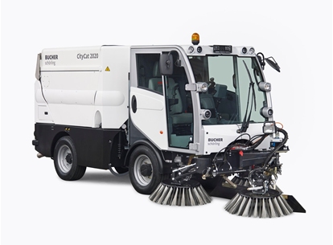
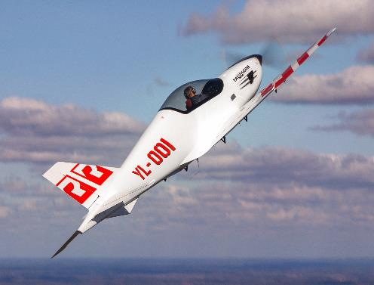
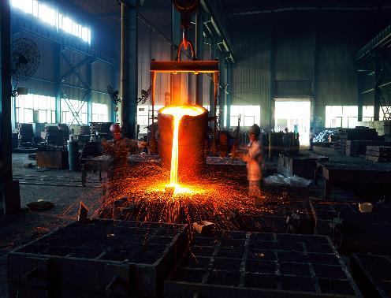
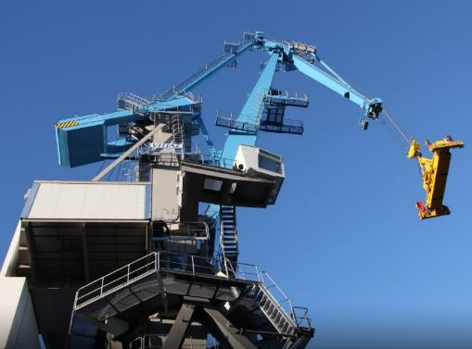
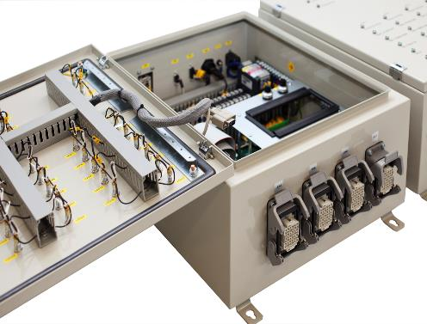
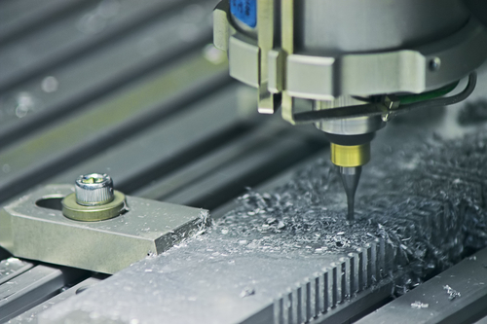
Kas ir mašīnbūve un metālapstrāde Latvijā?
C29 – Autobūve
C30 – Citi transporta līdzekļi
C24 – Metālu ražošana
C28 – Iekārtas un darba mašīnas
C27 – Elektriskās iekārtas
C25 – Metāla izstrādājumi

Slide 3
Mašīnbūve un metālapstrāde Latvijā galvenie fakti un iezīmes
Apgrozījums 2018.gadā – 1,6 miljardi EUR
Eksports 2018.gadā – 1,3 miljardi EUR
Nodarbināti ~ 22 500
Eksportē ap 80% no saražotā apjoma
Nodrošina ar iekārtām, produktiem un tehnoloģijām visas pārējās tautsaimniecības nozares
Pārsvarā industriāla pielietojuma produkcija
Dominē mazie un vidējie uzņēmumi

Slide 4
Nozarē nepieciešamie speciālisti 2019.gadā

Slide 5

Nozares lielākais izaicinājums ir kvalificēta darbaspēka trūkums, īpaši CNC operatori, kuri īsteno augstās tehnoloģijas ražošanā.
Pēdējos gados metālapstrādes un mašīnbūves nozarē arvien straujāk ienāk ceturtā industriālā revolūcija (Industrija 4.0), kad digitalizētās, robotizētās un automatizētās rūpnīcās lielu daļu darba veic iekārtas un roboti, un darbinieki ir nepieciešami tikai to pārraudzīšanai.

Slide 6


Projekta partneri:
Vācija, Lietuva, Latvija, Igaunija
  Nozaru asociācijas
  Profesionālās izglītības iestādes un mācību centri
  Valsts institūcijas
  Privātie uzņēmumi

Slide 7
Projekta mērķis
«Veicināt augsti kvalificētu CNC speciālistu sagatavošanu projekta dalībvalstīs un mazināt nodarbināto prasmju neatbilstību darba tirgus vajadzībām, izstrādājot mācību programmu, kas balstīta uz esošo un nākotnes prasmju pieprasījumu metālapstrādes nozarē, un mācību vidi programvadības metālapstrādes darbagaldu (CNC) speciālistu sagatavošanai»
Projekta Nr. 2015-1-LT01-KA202-013415

Slide 8

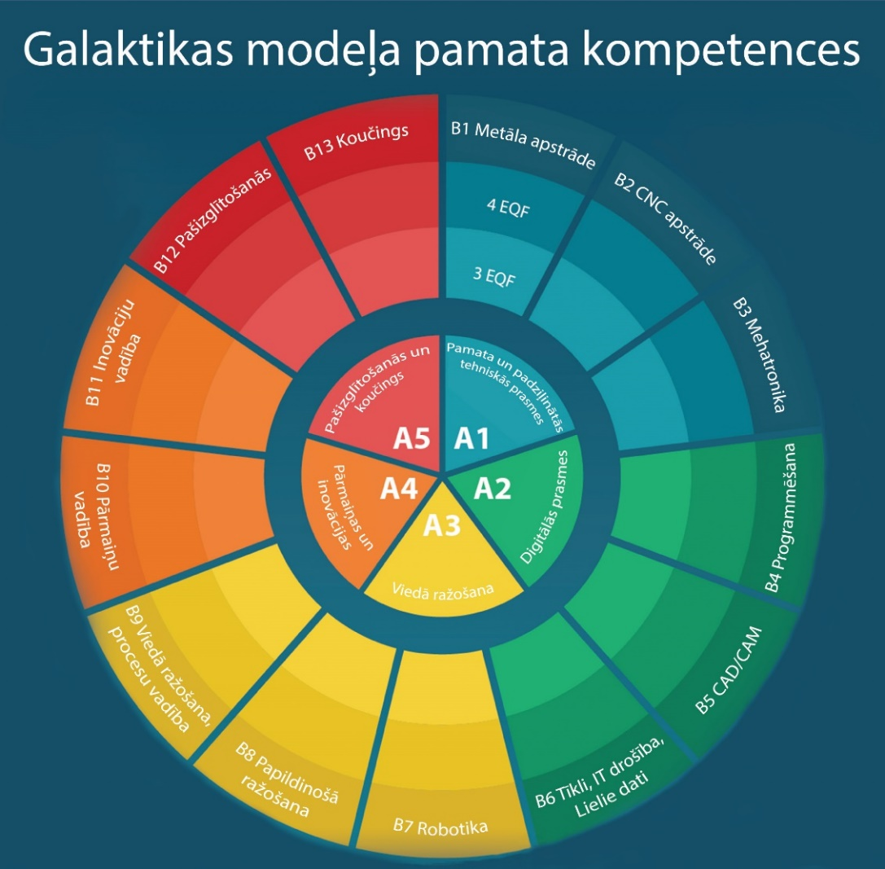
Projekta rezultāti:
Apzinātas nozares prasības un vajadzības metālapstrādes nozares speciālistu kvalifikācijai Industrijas 4.0 ieviešanai;
Izstrādāts vienots metālapstrādes nozares darbiniekiem nepieciešamo pamatkompetenču modelis

Slide 9

Galaktikas modeļa galvenās kompetences
 | PAMATA UN PADZIĻINĀTĀS TEHNISKĀS PRASMES | B1 Metāla apstrāde B2 CNC apstrāde B3 Mehatronika
 | DIGITĀLĀS PRASMES | B4 Programmēšana B5 CAD/CAM B6 Tīkli, IT drošība, Lielie dati
 | VIEDĀ RAŽOŠANA | B7 Robotika B8 Papildinošā ražošana B9 Viedā ražošana, procesu vadība
 | PĀRMAIŅAS UN INOVĀCIJAS | B10 Pārmaiņu vadība B11 Inovāciju vadība
 | PAŠIZGLĪTOŠANĀS UN KOUČINGS | B12 Pašizglītošanās B13 Koučings
A1
A2
A3
A4
A5

Slide 10

Projekta rezultāti:
Izstrādāts kopīgs CNC operatora profesijas standarts (EQF3, EQF 4, EQF 5) un modulāra profesionālās izglītības programma
aktualizēti profesiju standarti «Programvadības metālapstrādes darbgaldu iestatītājs» un «Programvadības metālapstrādes darbgaldu operators» (iepriekš-CNC) un aktualizētas profesionālās izglītības programmas;

Slide 11
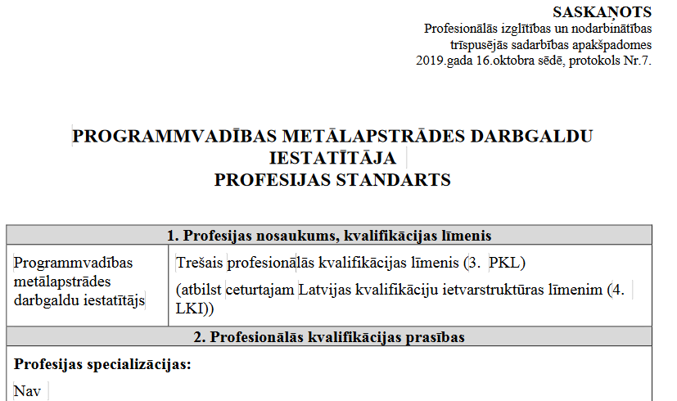
Projekta rezultāti
https://visc.gov.lv/profizglitiba/dokumenti/standarti/2017/PS-123.pdf

Slide 12
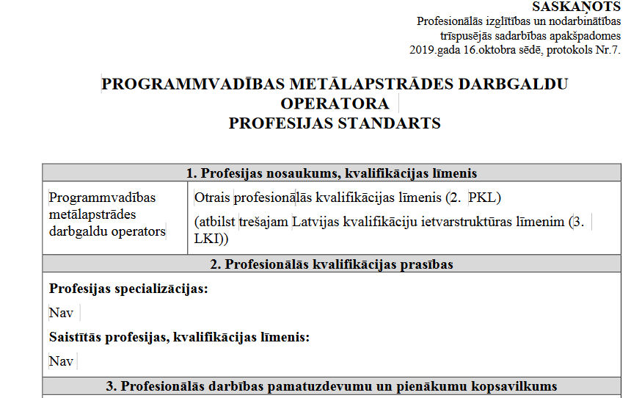
Projekta rezultāti
https://visc.gov.lv/profizglitiba/dokumenti/standarti/2017/PS-124.pdf

Slide 13
Projekta rezultāti:
Izveidota apmācību sistēma, lai nodrošinātu iespēju pilnveidot metālapstrādes nozarē strādājošo prasmes;
Izstrādāti mācību materiāli:
  mācību grāmata
  darba burtnīca
  rokasgrāmata pasniedzējam
  plakāti
  video prezentācijas,
  testi zināšanu pārbaudei
Izstrādāta E-mācību platforma.

Slide 14
Projekta rezultāti: projekta materiālu aprobācija
Aprobācijā piedalījās:
38 izglītojamie 4 grupās (pieaugušie, Jelgavas Amatu vidusskolas audzēkņi, Jelgavas Tehnoloģiju vidusskolas skolēni)
Programmas ilgums: 60 hours
Profesionālās izglītības iestāžu pasniedzēji: 1 grupa (13 pasniedzēji), 32 stundas

Slide 15
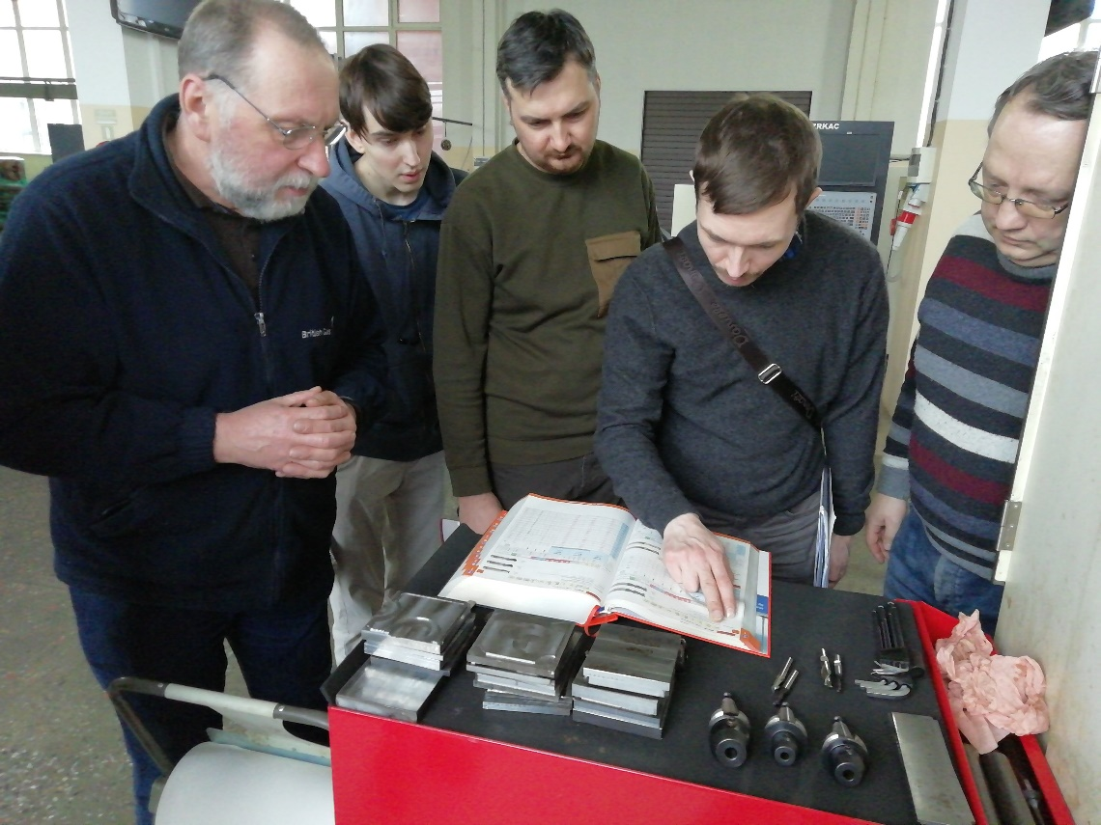
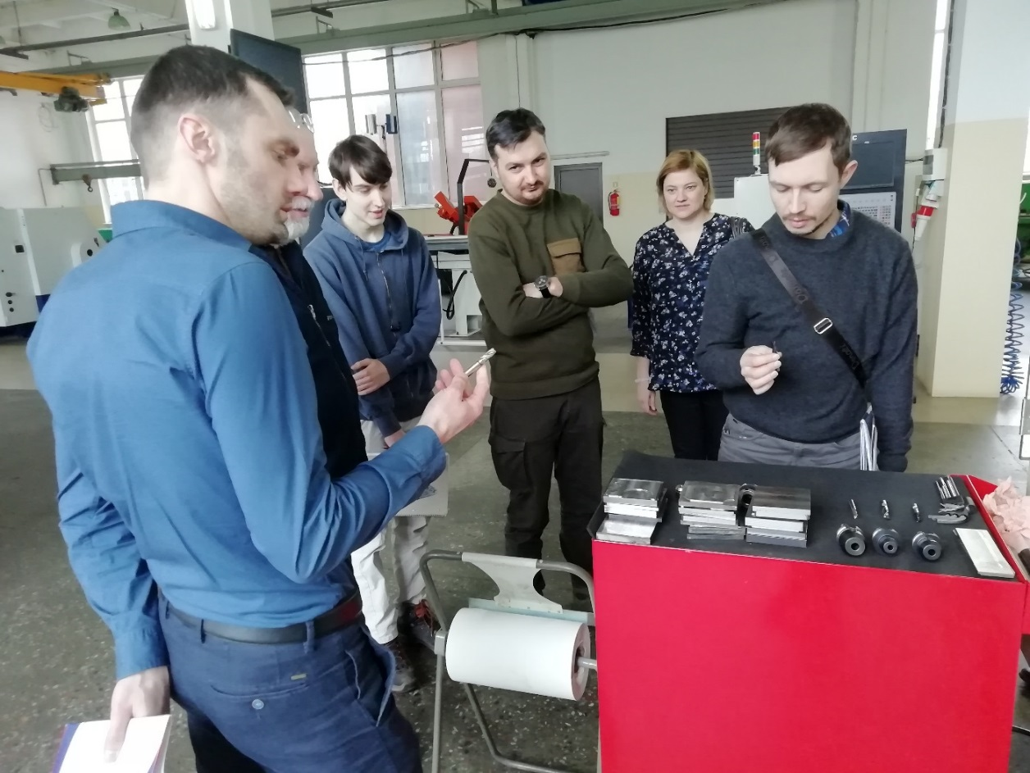

Slide 16
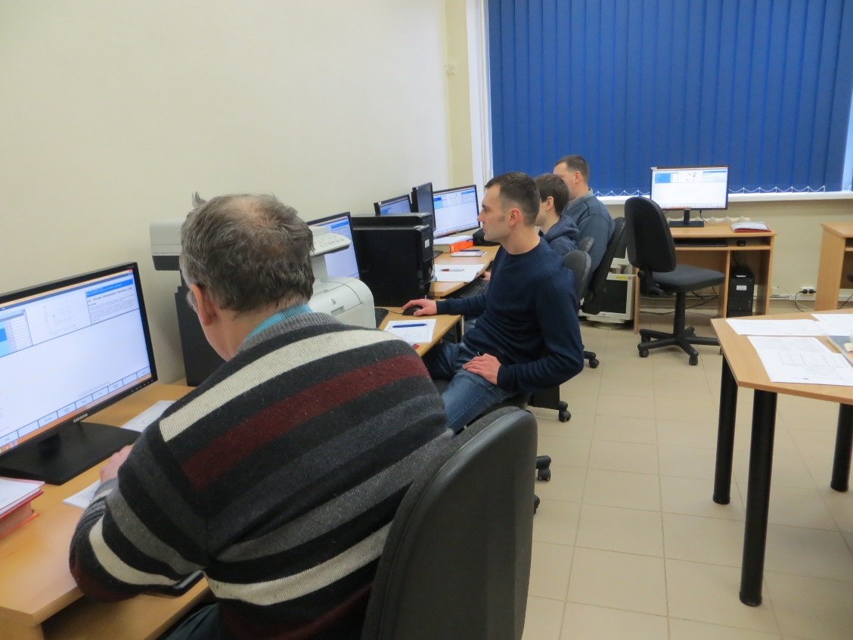
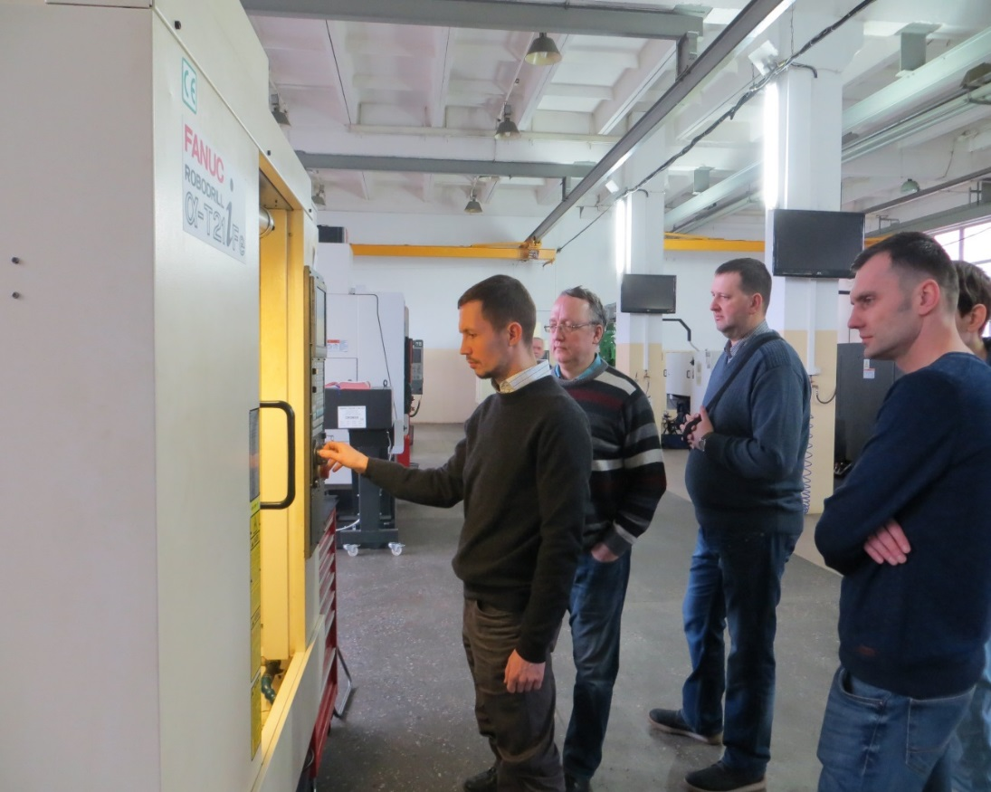
Projekta rezultāti: projekta materiālu aprobācija

Slide 17
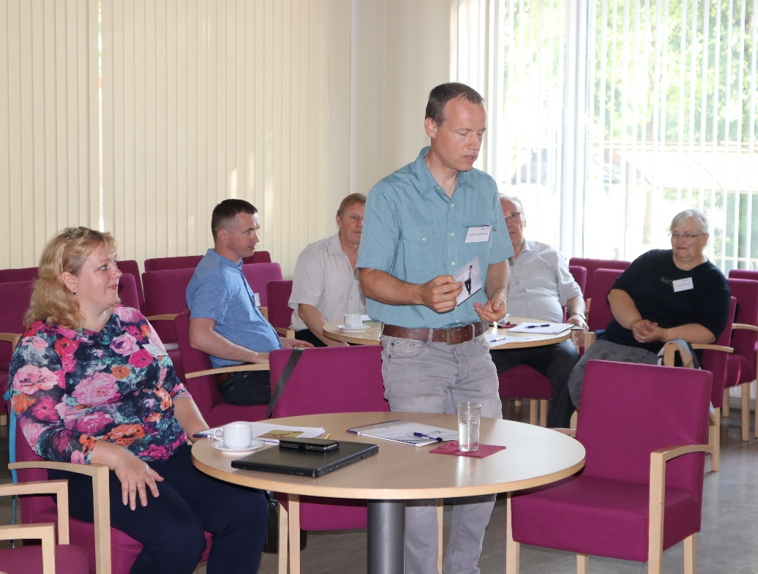
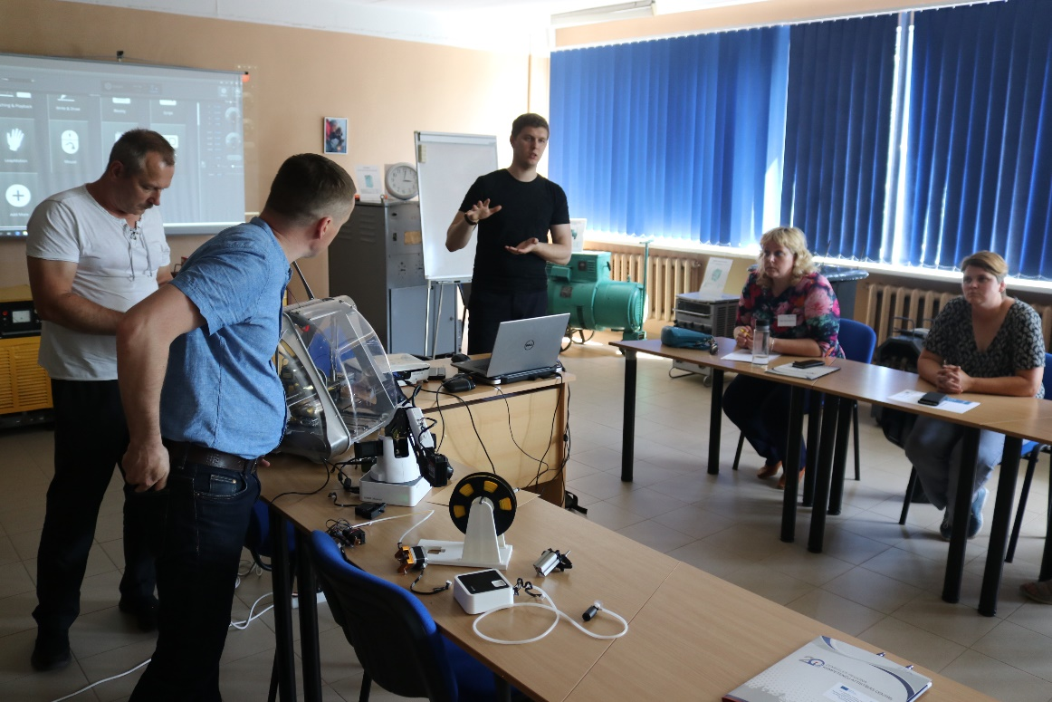
Projekta materiālu aprobācija

Slide 18
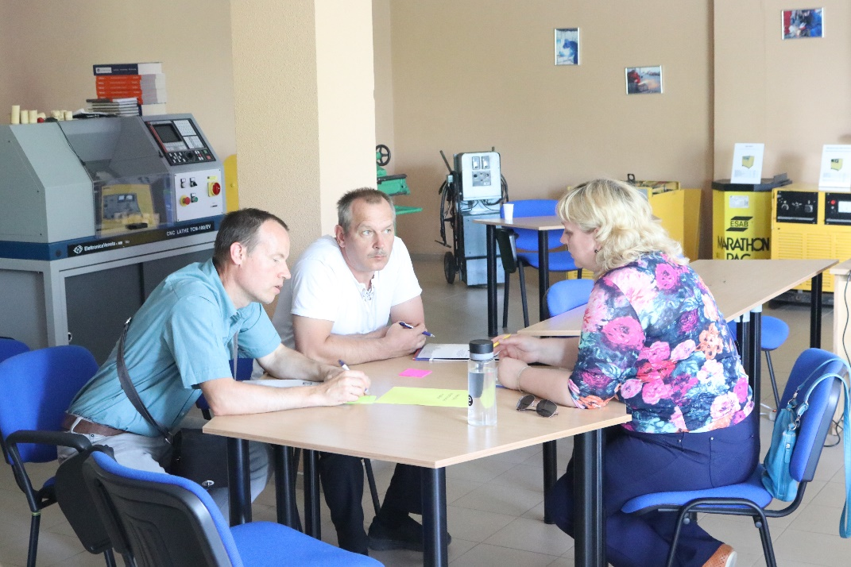
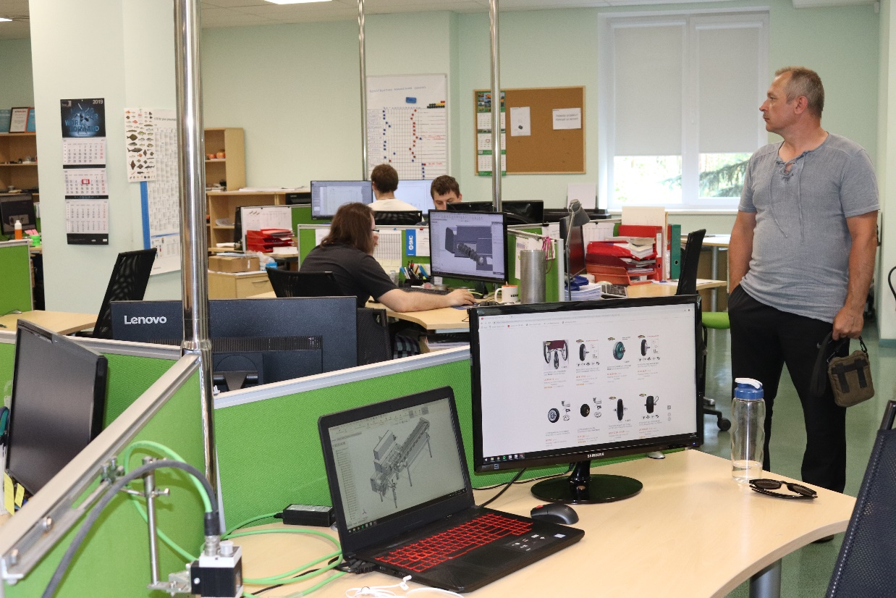
Projekta rezultāti: projekta materiālu aprobācija

Slide 19
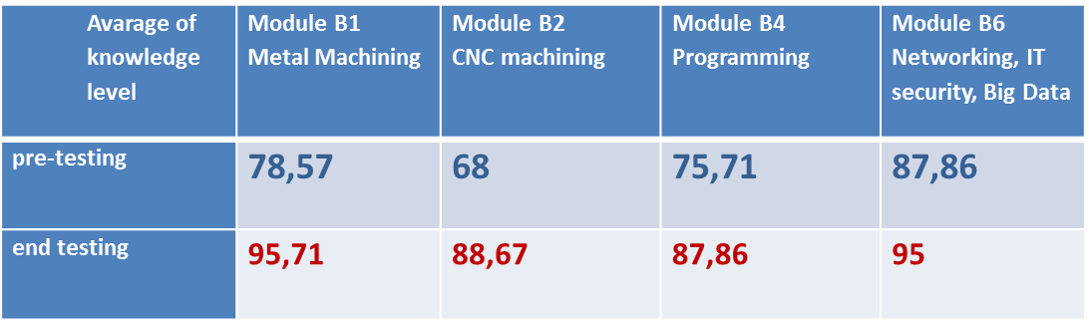
Projekta rezultāti: projekta materiālu aprobācija

Slide 20
Projekta rezultāti: mācību materiālu pilnveide, pielāgošana
1. Mācību e-vides funkcionalitātes pilnveide
2. Izstrādāto mācību materiālu rediģēšana

Slide 21
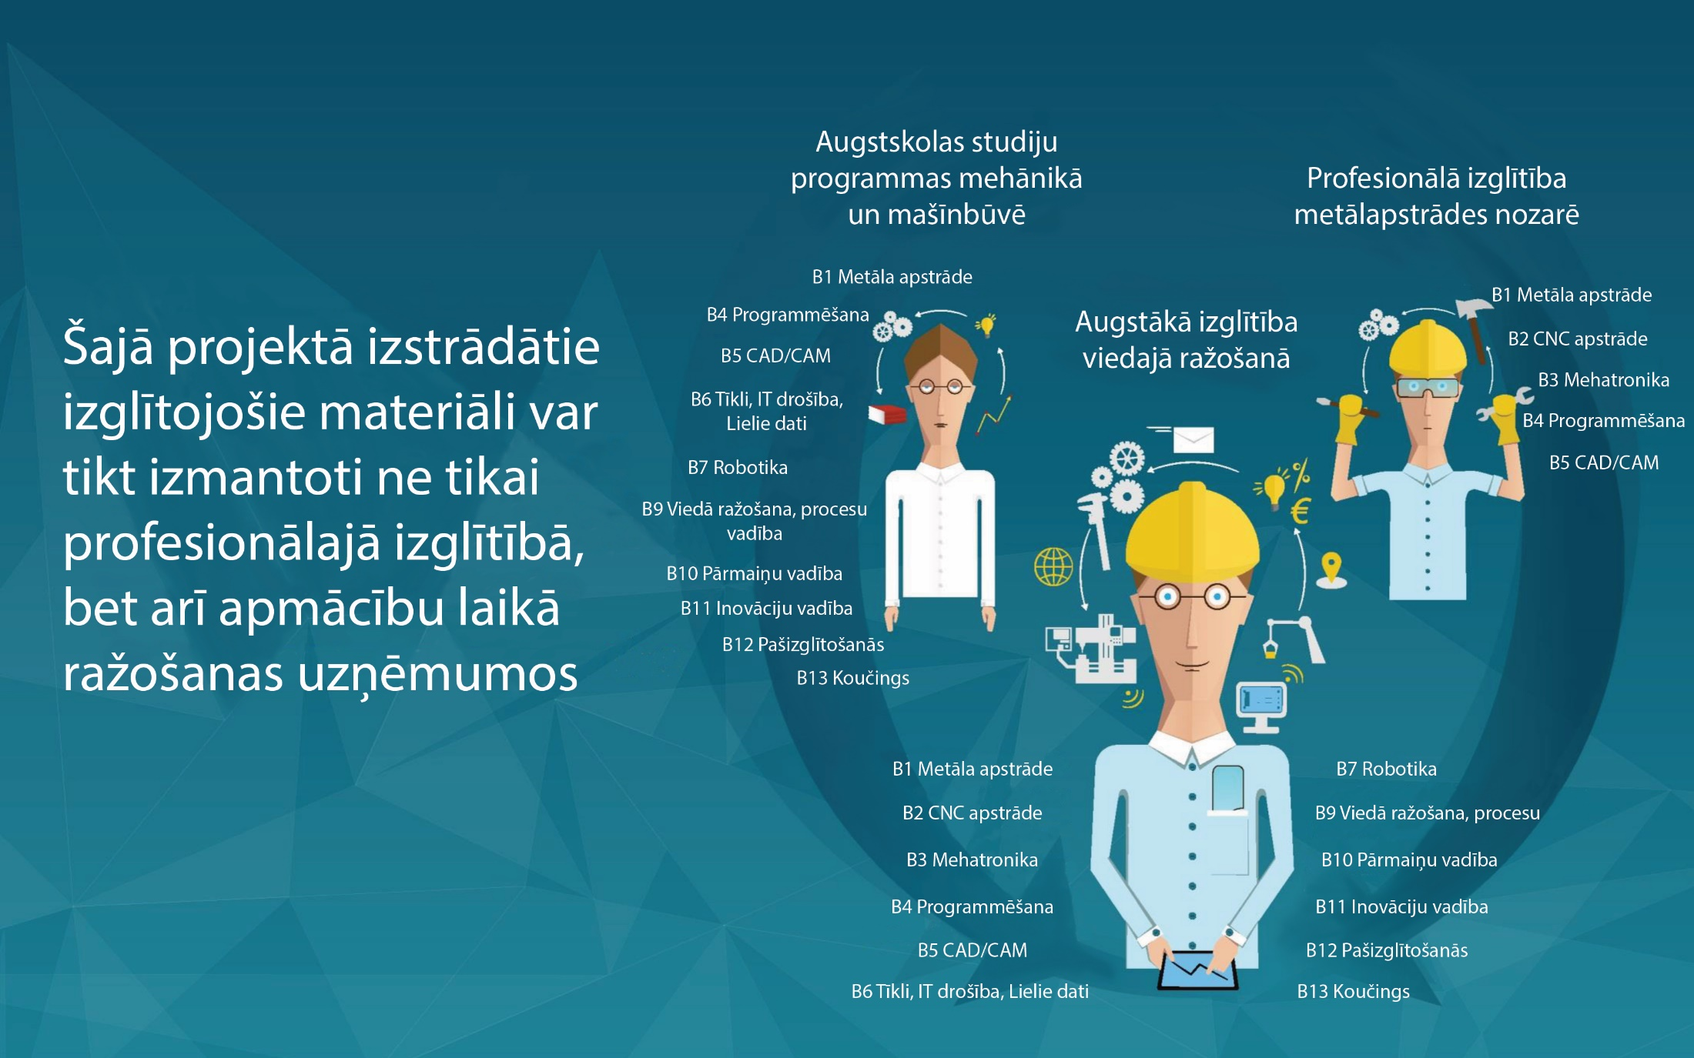
Plakāts white collar, blue collar

Slide 22
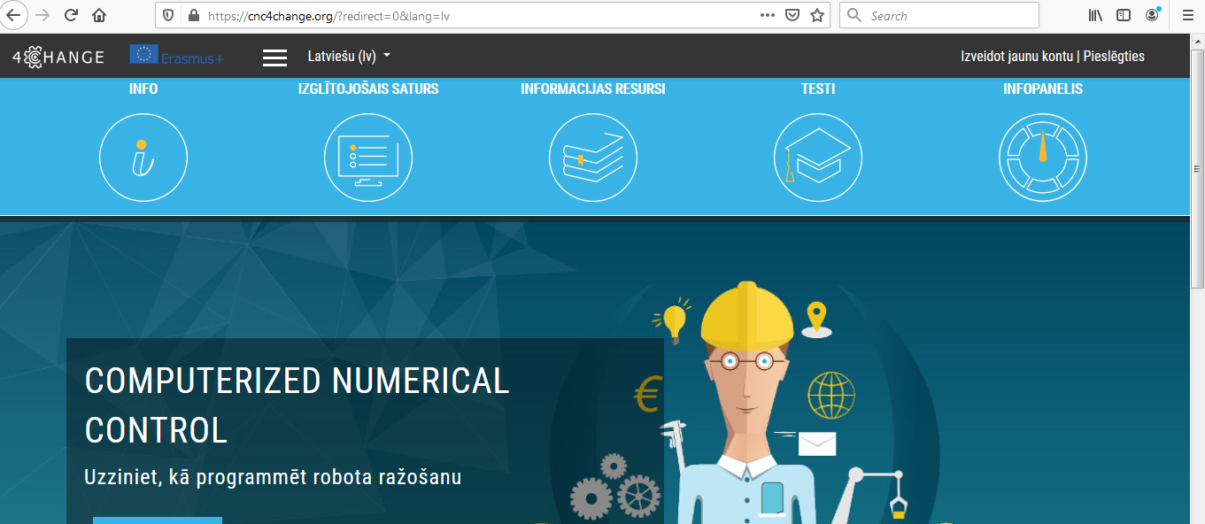
Veiksmi mācībās!
…………………………………
  Mācību metodiskie materiāli pieejami:
  https://cnc4change.org/?lang=lv
  http://www.change4industry.eu

Slide 23
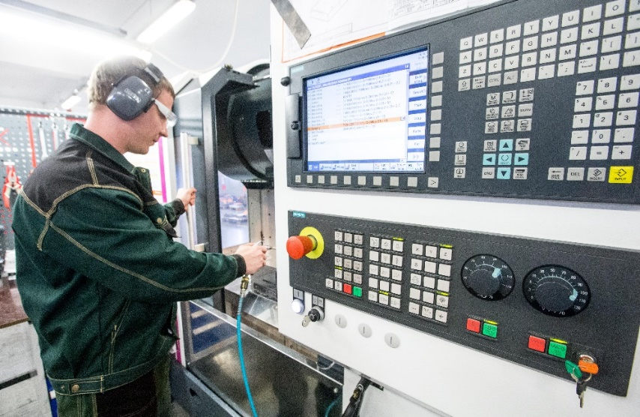
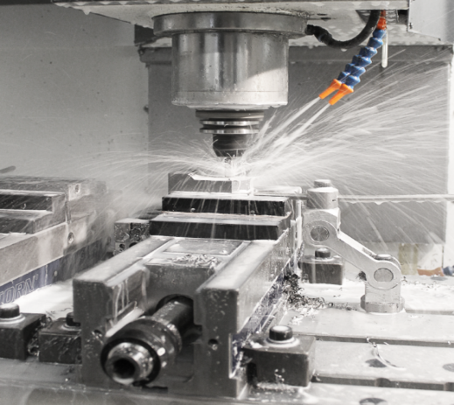
Veiksmi mācībās!
…………………………………
  Paldies sadarbības partneriem un visiem iesaistītajiem!

